Slide 1
EJECUCIÓN CONTRACTUAL
(Bienes y servicios)
Leonardo Chang Valderas.
ejecuta.obra.legal@gmail.com

Slide 2
Leonardo Chang Valderas
ejecuta.obra.legal@gmail.com

Slide 3
Leonardo Chang Valderas
ejecuta.obra.legal@gmail.com

Slide 4
Contenido del contrato
Art. 138.1 RLCE
El documento que lo contiene.
Los documentos del procedimeinto de selección que estabezcan reglas definitivas.
La oferta ganadora.
Documentos derivados del procedimiento de selección que establezcan obligaciones para las partes.
Leonardo Chang Valderas
ejecuta.obra.legal@gmail.com

Slide 5
Contenido del contrato
Art. 138.2 RLCE
El contrato incluye, bajo responsabilidad, cláusulas referidas a:
Garantías,
Anticorrupción,
Solución de controversias y
Resolución por incumplimiento.
Leonardo Chang Valderas
ejecuta.obra.legal@gmail.com

Slide 6
Garantías
El artículo 33 de la Ley establece que las garantías que deben otorgar los postores adjudicatarios y/o contratistas, según corresponda, son las de fiel cumplimiento del contrato y por los adelantos, precisando que sus modalidades, montos, condiciones y excepciones se regulan en el Reglamento
Leonardo Chang Valderas
ejecuta.obra.legal@gmail.com

Slide 7
Garantías
Todo contrato suscrito al amparo de la normativa de Contrataciones del Estado, debe estar respaldado por una garantía de fiel cumplimiento, la cual cumple las siguientes funciones: i) compeler al contratista al cumplimiento cabal de las prestaciones a su cargo (función compulsiva); y (ii) a través de su ejecución, indemnizar a la Entidad de eventuales daños y perjuicios derivados de incumplimientos que se hayan suscitado (función resarcitoria).
Ahora, de acuerdo con el numeral 149.1 del artículo 149 del Reglamento, la garantía de fiel cumplimiento debe ser presentada al momento del perfeccionamiento del contrato y debe ser equivalente al 10% del monto del contrato original. Por su parte, la misma disposición, en cuanto a la vigencia de la referida garantía, precisa: “Esta se mantiene vigente hasta la conformidad de la recepción de la prestación a cargo del contratista, en el caso de bienes, servicios en general y consultorías en general, o hasta el consentimiento de la liquidación final, en el caso de ejecución de obras”
Leonardo Chang Valderas
ejecuta.obra.legal@gmail.com

Slide 8
Garantías
El artículo 152 del Reglamento establece como una de las excepciones al otorgamiento de la garantía de fiel cumplimiento del contrato por parte del postor ganador cuando se trata de “(…) contratos de bienes y servicios, distintos a la consultoría de obra, cuyos montos sean iguales o menores a Doscientos mil con 00/100 Soles (S/ 200 000,00). Dicha excepción también aplica a: i) los contratos derivados de procedimientos de selección por relación de ítems, cuando el monto del ítem adjudicado o la sumatoria de los montos de los ítems adjudicados no supere el monto señalado; y, ii) a los contratos derivados de procedimientos de selección realizados para compras corporativas, cuando el monto del contrato a suscribir por la Entidad participante no supere el monto indicado”.
Leonardo Chang Valderas
ejecuta.obra.legal@gmail.com

Slide 9
Garantías
Caso. Art. 153 RLCE.
En el marco de un procedimiento de selección por relación de ítems, un postor es adjudicado con más de un ítem.
Se interpone el recurso de apelación por uno o más de los ítems adjudicados.
Se perfeccionan los contratos por los ítems no controvertidos, sin presentar la garantía de fiel cumplimiento pues la suma de sus montos no supera los (S/ 200 000,00).
Posteriormente, del pronunciamiento de la apelación queda firme el otorgamiento de la buena pro por aquellos ítems que fueron controvertidos, y la suma de los montos de estos con los montos de los ítems no controvertidos supera la cantidad señalada.
Controversia.
¿El postor adjudicado tendrá la obligación de presentar la garantía de fiel cumplimiento, de acuerdo con lo establecido en el artículo 149 del Reglamento?.
Leonardo Chang Valderas
ejecuta.obra.legal@gmail.com

Slide 10
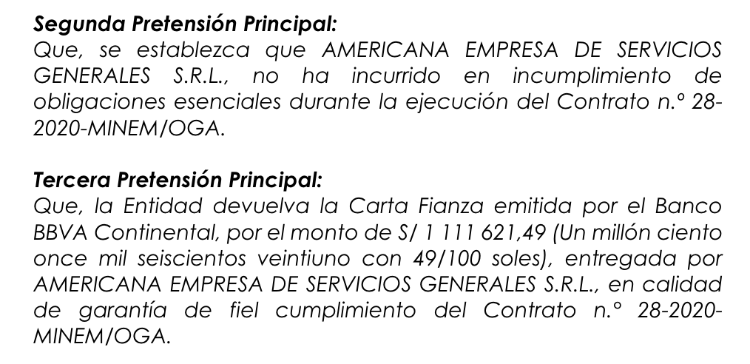
Garantías
Caso Arbitral
Leonardo Chang Valderas
ejecuta.obra.legal@gmail.com

Slide 11
Garantías
Leonardo Chang Valderas
ejecuta.obra.legal@gmail.com

Slide 12
Anticorrupción
OPINIÓN Nº 096-2022/DTN
“(…) La presentación de documentación falsa o inexacta por parte del contratista en el marco de la ejecución de un contrato genera el derecho de la Entidad de resolver el contrato automáticamente y de pleno derecho en aplicación de la cláusula anticorrupción prevista en el artículo 32 de la Ley y 138 del Reglamento, sin perjuicio de las acciones civiles, penales y administrativas que corresponden.
Leonardo Chang Valderas
ejecuta.obra.legal@gmail.com

Slide 13
Anticorrupción
De acuerdo al artículo 1430 del Código Civil:
Artículo 1430.- Condición resolutoria.
Puede convenirse expresamente que el contrato se resuelva cuando una de las partes no cumple determinada prestación a su cargo, establecida con toda precisión. La resolución se produce de pleno derecho cuando la parte interesada comunica a la otra que quiere valerse de la cláusula resolutoria.
Se entiende por cláusula resolutoria expresa a aquella estipulación de un contrato, mediante la cual se acuerda que el contrato podrá resolverse automáticamente en caso una de las partes no ejecute alguna de las prestaciones a su cargo. (De la Puente y Lavalle y Barboza Beraún, 2007, p. 19)
La resolución a la que nos estamos refiriendo tiene que haber sido convenida en forma expresa y, con fines de seguridad jurídica, la prestación que se incumple debe haber sido establecida con la mayor precisión posible. Este es uno de los medios contractuales más eficaces para lograr que se ejecuten las obligaciones, pues funciona de un modo automático y no es necesario que el perjudicado por el incumplimiento recurra al Poder Judicial. (Arias Schreiber Pezet, 2011, p. 198)
Leonardo Chang Valderas
ejecuta.obra.legal@gmail.com

Slide 14
Anticorrupción
OPINIÓN Nº 096-2022/DTN
“(…) La normativa de contrataciones del Estado no ha previsto un procedimiento específico a ser realizado por la Entidad para aplicar las cláusulas anticorrupción, sin embargo, la decisión de la Entidad de resolver el contrato en aplicación de las mencionadas cláusulas —como toda decisión adoptada durante la ejecución contractual— debe contar con el debido sustento y ser comunicada al contratista.(…)”
Leonardo Chang Valderas
ejecuta.obra.legal@gmail.com

Slide 15
Solución de controversias
Fernando Vidal Ramírez:
El convenio arbitral reviste especial importancia y trascendencia, al extremo que puede ser considerado como la «carta magna» del arbitraje, al decir de Bernardo M. Cremades. Por eso, bien puede calificarse como el meollo del sistema arbitral pues, aún cuando se trate de un arbitraje forzoso, por así disponerlo la Ley de contrataciones y adquisiciones del estado, el convenio arbitral es imprescindible.
Leonardo Chang Valderas
ejecuta.obra.legal@gmail.com

Slide 16
Solución de controversias
El desarrollo del proceso arbitral dependerá en gran medida de la correcta redacción de la cláusula arbitral.
Libertad para redactar su contenido.
Sujección de las partes al arbitraje.
Árbitros competentes, expertos y honestos.
Centro de arbitraje.
No existe la cláusual arbitral perfecta/hecha a la medida del contrato.
Leonardo Chang Valderas
ejecuta.obra.legal@gmail.com

Slide 17
Marco de negociación de la cláusula arbitral en la LCE.
RLCE.
Artículo 226. Convenio arbitral
226.1. Cuando corresponda el arbitraje institucional, en el convenio arbitral las partes encomiendan la organización y administración del arbitraje a una institución arbitral.
226.2. En los siguientes supuestos, el arbitraje es iniciado ante cualquier institución arbitral: a) Cuando no se ha incorporado un convenio arbitral expreso en el contrato. b) Cuando a pesar de haberse precisado en el convenio arbitral que el arbitraje es institucional no se ha designado a una institución arbitral determinada. c) Cuando, a pesar de no cumplirse con las condiciones establecidas en el numeral 225.3 del artículo 225, en el convenio arbitral se señala expresamente que el arbitraje es ad hoc. d) Cuando en el convenio arbitral no se haya precisado el tipo de arbitraje. e) Cuando en el convenio arbitral se encargue el arbitraje al SNA-OSCE en contravención a lo establecido en el Reglamento y en el Reglamento del SNA-OSCE. f) Cuando se trate de controversias que se desprenden de órdenes de compra o de servicios derivadas del Acuerdo Marco, siempre que no se haya incorporado un convenio arbitral en las mismas.
226.3. Las partes pueden establecer estipulaciones adicionales o modificatorias del convenio arbitral, en la medida que no contravengan las disposiciones de la normativa de contrataciones del Estado.
Leonardo Chang Valderas
ejecuta.obra.legal@gmail.com

Slide 18
Oportunidad para negociar el convenio arbitral
Texto Unico Ordenado de la Ley N 30225 Ley de Contrataciones del Estado, modificado por D. Leg N 1341, D. Leg N 1444, Ley N 31433 y Ley 31535.
Cuando se formulan consultas y observaciones?
Cuando se presenta la oferta?
Cuando se perfecciona el contrato?
Leonardo Chang Valderas
ejecuta.obra.legal@gmail.com

Slide 19
PRONUNCIAMIENTO Nº 189-2021/OSCE-DGR (solicitud de parte)
Entidad:
Cláusula tipo de las Bases estandar. “Las controversias que surjan entre las partes durante la ejecución del contrato se resuelven mediante conciliación o arbitraje, según el acuerdo de las partes”.
Observaciones:
Ártibro Único y centro de arbitraje local.
Absolución de observaciones:
“Se aclara que, el arbitraje es institucional y el arbitraje es resuelto por árbitro único o por un tribunal arbitral, según el acuerdo de las partes, salvo lo señalado en el artículo 232. En el caso de autos, sugerimos un tribunal arbitral conformado por tres (3) árbitros”.
Leonardo Chang Valderas
ejecuta.obra.legal@gmail.com

Slide 20
PRONUNCIAMIENTO Nº 189-2021/OSCE-DGR
“(…)
En ese sentido, considerando que la pretensión del participante estaría orientada a incluir, necesariamente, algunas condiciones a aplicarse en la solución de controversias y, en la medida que, lo señalado en las Bases del presente procedimiento de selección, (…) resultarían acorde a los lineamientos establecidos en la normativa de contratación pública y en las Bases Estándar correspondientes, este Organismo Técnico Especializado ha decidido NO ACOGER el presente cuestionamiento.
Sin perjuicio de ello, se emitirá la siguiente disposición:
- Se dejará sin efecto de lo absuelto en la consulta u observación N° 84, el siguiente extremo: “en el caso de autos sugeriría un tribunal arbitral conformado por tres (3) árbitros”.
Leonardo Chang Valderas
ejecuta.obra.legal@gmail.com

Slide 21
PRONUNCIAMIENTO N° 171-2022/OSCE-DGR
Aspectos revisados de oficio.
Observa que la Entidad, en el contrato, incluyó como nota de pie de la cláusula de solución de controversias, lo siguiente: “El arbitraje será institucional y resuelto por TRIBUNAL ARBITRAL CONFORMADO POR TRES (3) ÁRBITROS. Se propone las siguientes instituciones arbitrales: 1ra Cámara de Comercio de Tacna, 2da Cámara de Comercio de Arequipa.”
Leonardo Chang Valderas
ejecuta.obra.legal@gmail.com

Slide 22
PRONUNCIAMIENTO N° 171-2022/OSCE-DGR
Al respecto, cabe precisar que, los lineamientos de las Bases Estándar no establecen que la Entidad al momento de elaborar las Bases o producto de la absolución de consultas u observaciones, pueda consignar la institución arbitral que resolverá las controversias surgidas en la ejecución contractual o derivadas de la misma.
Se suprimirá de la Cláusula Décima Octava: Solución de controversias del Capítulo V de la Sección Específica de las Bases Integradas Definitivas, el siguiente texto tachado: “(…) El arbitraje será institucional y resuelto por TRIBUNAL ARBITRAL CONFORMADO POR TRES (3) ÁRBITROS. Se propone las siguientes instituciones arbitrales: 1ra Cámara de Comercio de Tacna, 2da el Centro de Arbitraje de la Cámara de Comercio de Lima.”
Leonardo Chang Valderas
ejecuta.obra.legal@gmail.com

Slide 23
¿Cuando se formulan consultas y observaciones? Sí.
A través de una consulta, el postor puede solicitar que se aclare el esquema de cobro de penalidades que está previsto en la proforma de contrato, incluso sugiriendo cómo debería estar redactado para ser más claro. Al absolver la consulta y modificar la proforma, se está aceptando una modificación propuesta por el postor. De esa manera, es posible sostener que el postor incide en la configuración del contrato.
A través de una observación, el postor puede solicitar que se modifiquen los alcances de la responsabilidad por vicios ocultos, si advierte que esta es contraria a la ley. Al contestar positivamente la observación y modificar la proforma de acuerdo con ello, se está aceptando una modificación propuesta por el postor. Nuevamente, es posible sostener que el postor incide en la configuración del contrato.
Leonardo Chang Valderas
ejecuta.obra.legal@gmail.com

Slide 24
¿Cuando se presenta la oferta?
Leonardo Chang Valderas
ejecuta.obra.legal@gmail.com

Slide 25
Cuando se perfecciona el contrato?
“ Artículo 139. Requisitos para perfeccionar el Contrato.
139.1. Para perfeccionar el contrato, el postor ganador de la buena pro presenta, además de lo previsto en los documentos del procedimiento de selección, lo siguiente: a) Garantías, salvo casos de excepción. b) Contrato de consorcio, de ser el caso. c) Código de cuenta interbancaria (CCI) o, en el caso de proveedores no domiciliados, el número de su cuenta bancaria y la entidad bancaria en el exterior. d) Documento que acredite que cuenta con facultades para perfeccionar el contrato, cuando corresponda. e) Los documentos que acrediten el requisito de calificación referidos a la capacidad técnica y profesional en el caso de obras y consultoría de obras.
(…)”.
Leonardo Chang Valderas
ejecuta.obra.legal@gmail.com

Slide 26
CONCLUSIONES
Formulación de consultas y observaciones: única posiblidad de negociar.
Modificar el contrato luego de adjudicada la buena pro y antes de la firma sería ilegal por afectar los principios de contratación pública —concretamente, los principios de transparencia e igualdad—, al perjudicar los derechos de los demás postores que cuando participaron o decidieron su participación solo tenían en mente las reglas de juego que las bases integradas establecieron.
Y modificarlo luego de firmado implica seguir los parámetros que establece la Ley 30225 de contrataciones del Estado en sus artículos 34, los cuales —por cómo están previstos— limitan esta opción para las ampliaciones de plazo, aprobación de adicionales o reducciones y otras que se deriven .de hechos sobrevinientes.
Negociación de la cláusula en una etapa reglada del procedimiento de selección.
Leonardo Chang Valderas
ejecuta.obra.legal@gmail.com

Slide 27
Marco normativo para elegir una institución arbitral (diseño de la cláusula arbitral)
Decreto de Urgencia N 020-2020.- Segunda disposición complementaria final (área usuaria + Procuraduría Pública).
Opiniones de OSCE. Opinión Nº 043-2020/DTN
Problema.- Pronunciamientos del OSCE. El Estado no tiene la facultad para modificar las Bases estandarizadas.
Leonardo Chang Valderas
ejecuta.obra.legal@gmail.com

Slide 28
Solución de controversias
La importancia de elegir al Centro Arbitral
Art. 45 LCE y Art. 226 RLCE
Lista cerrada de los árbitros en caso de designación residual.
El Reglamento del Centro de Arbitraje, determina el procedimento.
Árbitro de emergencia.
¿El estado puede elegir la institución arbitral?
Leonardo Chang Valderas
ejecuta.obra.legal@gmail.com

Slide 29
Solución de controversias
Leonardo Chang Valderas
ejecuta.obra.legal@gmail.com
https://www.caeperu.com/noticias/pdf/PJ-declara-nulo-laudo-arbitral-por-incompetencia-de-centro-de-arbitraje.pdf

Slide 30
Solución de controversias
Leonardo Chang Valderas
ejecuta.obra.legal@gmail.com

Slide 31
Solución de controversias
Leonardo Chang Valderas
ejecuta.obra.legal@gmail.com

Slide 32
Solución de controversias
Opinión Nº 043-2020/DTN
“(…)
2.2.1 (…) La organización y administración del arbitraje respecto de las controversias suscitadas durante la ejecución del contrato debía ser encargado a la institución arbitral establecida en el contrato – cuyo cumplimiento era obligatorio para las partes-, dentro del plazo de caducidad establecido en la anterior normativa de Contrataciones del Estado, en el caso que la referida Institución arbitral no podía hacerse cargo de este encargo, debía agotarse el listado de instituciones arbitrales formulado antes del perfeccionamiento del Contrato, respetando el orden de prelación establecido conforme al procedimiento estipulado en el artículo 185 del anterior Reglamento. Si al agotar tales acciones, la parte interesada no veía satisfecho su derecho de recurrir al arbitraje, de mutuo acuerdo, las partes podían establecer estipulaciones adicionales o modificatorias al convenio arbitral para tales efectos, siempre que estas no contravinieran las disposiciones de la anterior normativa de contrataciones con el Estado.
Leonardo Chang Valderas
ejecuta.obra.legal@gmail.com

Slide 33
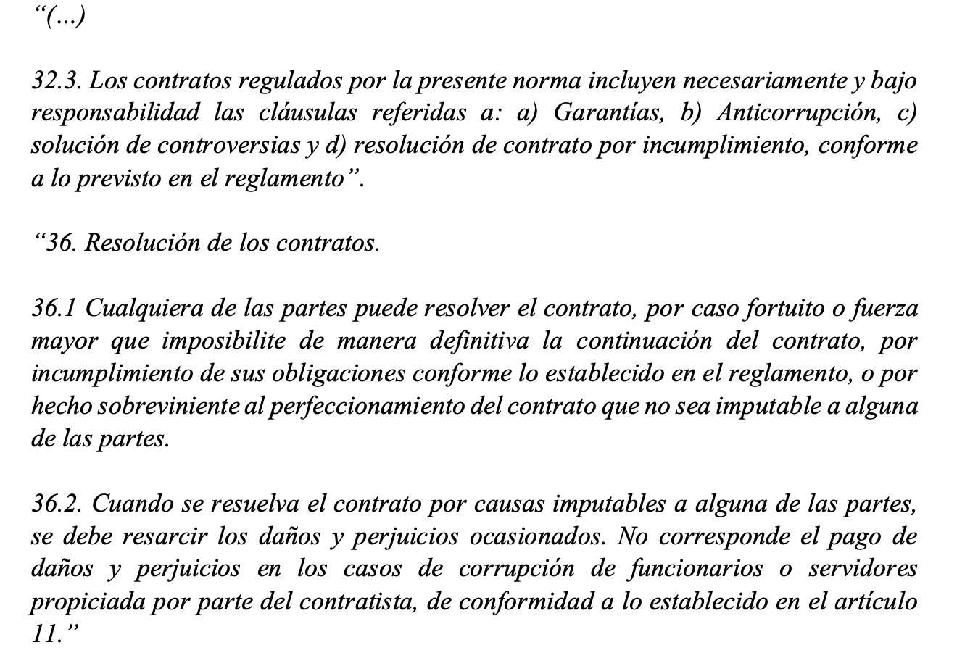
Resolución por incumplimiento
Art. 32 y 36. LCE

Slide 34
Resolución por incumplimiento
Artículo 164. Causales de resolución
164.1. La Entidad puede resolver el contrato, de conformidad con el artículo 36 de la Ley, en los casos en que el contratista:
Incumpla injustificadamente obligaciones contractuales, legales o reglamentarias a su cargo, pese a haber sido requerido para ello;
Haya llegado a acumular el monto máximo de la penalidad por mora o el monto máximo para otras penalidades, en la ejecución de la prestación a su cargo; o
Paralice o reduzca injustificadamente la ejecución de la prestación, pese a haber sido requerido para corregir tal situación.
164.2. El contratista puede solicitar la resolución del contrato en los casos en que la Entidad incumpla injustificadamente con el pago y/u otras obligaciones esenciales a su cargo, pese a haber sido requerida conforme al procedimiento establecido en el artículo 165.
164.3. En los contratos de supervisión de obras, cuando se haya previsto que las actividades del supervisor comprenden la liquidación del contrato de obra, el supervisor puede resolver el contrato en los casos en que existe una controversia que se derive de la liquidación del contrato de obra.
164.4. Cualquiera de las partes puede resolver el contrato por caso fortuito, fuerza mayor o por hecho sobreviniente al perfeccionamiento del contrato que no sea imputable a las partes y que imposibilite de manera definitiva la continuación de la ejecución del contrato.

Slide 35
Resolución por incumplimiento
“Artículo 165. Procedimiento de resolución de contrato
165.1. Cuando una de las partes incumple con sus obligaciones, se considera el siguiente procedimiento para resolver el contrato en forma total o parcial:
a) La parte perjudicada requiere mediante carta notarial a la otra parte que ejecute la prestación materia de incumplimiento en un plazo no mayor a cinco (5) días, bajo apercibimiento de resolver el contrato. La Entidad puede establecer plazos mayores a cinco (5) días hasta el plazo máximo de quince (15) días, dependiendo del monto contractual y de la complejidad, envergadura o sofisticación de la contratación. Cuando se trate de ejecución de obras, la Entidad otorga el plazo de quince (15) días.
b) Vencidos los plazos establecidos en el literal precedente sin que la otra parte cumpla con la prestación correspondiente, la parte perjudicada puede resolver el contrato en forma total o parcial, comunicando su decisión mediante carta notarial.
165.2. En los siguientes casos, las partes comunican la resolución del contrato mediante carta notarial, sin requerir previamente la ejecución de la prestación materia de incumplimiento:
a) Cuando la Entidad decida resolver el contrato, debido a la acumulación del monto máximo de penalidad por mora u otras penalidades.
b) Cuando la Entidad decida resolver el contrato en forma total o parcial, debido a que la situación de incumplimiento no puede ser revertida. c) Cuando cualquiera de las partes invoque alguno de los supuestos establecidos en el numeral 164.4 del artículo 164, en cuyo caso justifican y acreditan los hechos que sustentan su decisión de resolver el contrato en forma total o parcial.
165.3. El contrato queda resuelto de pleno derecho a partir de recibida la carta notarial señalada en el literal b) del numeral 165.1 y en el numeral 165.2.
165.4. La resolución parcial solo involucra a aquella parte del contrato afectada por el incumplimiento y siempre que dicha parte sea separable e independiente del resto de las obligaciones contractuales, siempre que la resolución total del contrato pudiera afectar los intereses de la Entidad. En tal sentido, el requerimiento que se efectúe precisa con claridad qué parte del contrato queda resuelta si persistiera el incumplimiento. De no hacerse tal precisión, se entiende que la resolución es total.
165.5. Tratándose de contrataciones realizadas a través de los Catálogos Electrónicos de Acuerdos Marco, toda notificación efectuada en el marco del procedimiento de resolución del contrato regulado en el presente artículo se realiza a través del módulo de catálogo electrónico. En estos casos, no es necesario comunicar la decisión mediante carta notarial.”

Slide 36
Resolución por incumplimiento.
Controversia
Leonardo Chang Valderas
ejecuta.obra.legal@gmail.com

Slide 37
Resolución por incumplimiento.
Leonardo Chang Valderas
ejecuta.obra.legal@gmail.com

Slide 38
Resolución por incumplimiento.
OPINIÓN N°083-2021/DTN: La segunda carta notarial mediante la cual la Entidad decide la resolución del contrato, debe versar sobre la misma situación de incumplimiento que no fue revertida por el contratista pese a haber sido requerido para ello.
“El incumplimiento injustificado de las obligaciones a cargo del contratista –sean contractuales, legales o reglamentarias- que hubiere generado la notificación de la primera carta notarial, conforme al procedimiento establecido en el numeral 165.1 del artículo 165 del Reglamento, debe encontrarse debidamente motivado por la Entidad, a fin de identificar las prestaciones u obligaciones cuya ejecución debe cumplir el contratista dentro del plazo otorgado; en ese contexto, la segunda carta notarial mediante la cual la Entidad decide la resolución del contrato, debe versar sobre la misma situación de incumplimiento que no fue revertida por el contratista pese a haber sido requerido para ello, tal como establece el literal a) del numeral 164.1 del artículo 164 del Reglamento”.
Leonardo Chang Valderas
ejecuta.obra.legal@gmail.com

Slide 39
Resolución por incumplimiento
OPINIÓN Nº 218-2019/DTN: El plazo que puede ser otorgado a la parte para que proceda al cumplimiento de sus prestaciones debe ajustarse a aquellos plazos previstos en la normativa de contrataciones del Estado, no pudiendo ser agregados plazos adicionales por otros motivos no establecidos, tales como el término de la distancia.
“Cuando la Entidad inicie el procedimiento de resolución contractual, previsto en el artículo 165 del Reglamento, otorgará al contratista un plazo de hasta cinco (5) días para la ejecución de las obligaciones incumplidas, o en caso el monto contractual, la complejidad, envergadura o sofisticación de la contratación así lo requieran, dicho plazo puede ser hasta quince (15) días.
En el marco de la normativa de contrataciones del Estado no se ha previsto la posibilidad que el contratista pueda solicitar el incremento de los días asignados al considerar el “término de la distancia”, debiendo ceñirse al plazo otorgado por la Entidad conforme al artículo 165 del Reglamento, el cual debe brindarse en función a las características propias de la prestación a cumplir”.
Leonardo Chang Valderas
ejecuta.obra.legal@gmail.com

Slide 40
Resolución por incumplimiento
Opinión N°001-2019/DTN: La parte afectada por el incumplimiento deberá determinar si la resolución debe ser parcial o total. Para que sea parcial, la parte afectada por el incumplimiento deberá ser separable e independiente del resto de obligaciones.
“Corresponde a la parte afectada por el incumplimiento determinar si, en el marco del procedimiento de resolución del contrato previsto en el artículo 136 del Reglamento, la resolución será total o parcial. La resolución parcial sólo involucrará a aquella parte del contrato afectada por el incumplimiento cuando dicha parte sea separable e independiente del resto de las obligaciones contractuales, debería ser indicada expresamente en el documento que comunica la resolución del contrato y será viable siempre que la resolución del total del contrato pudiera afectar los intereses de la Entidad”.
Leonardo Chang Valderas
ejecuta.obra.legal@gmail.com

Slide 41
Resolución por incumplimiento
OPINIÓN 086-2018/DTN: Una vez resuelto un contrato por incumplimiento, no corresponde iniciar un nuevo procedimiento de resolución contractual, como sería el caso en que la contraparte también busque resolverlo por incumplimiento, siempre y cuando la resolución que se haya realizado cumpla con los requisitos y formalidades establecidos en la normativa de contratación pública.
“3.2. Una vez materializada la debida resolución del contrato –siguiendo el procedimiento, y cumplido los requisitos y formalidades previstos en la normativa de contrataciones del Estado– no cabría iniciar un nuevo procedimiento de resolución contractual respecto del mismo contrato, puesto que, para entonces, la relación jurídica entre la Entidad y el contratista se encontraría extinta.
3.3. Las controversias relacionadas con la resolución del contrato pueden ser sometidas a conciliación o arbitraje dentro del plazo previsto en el artículo 137 del Reglamento”.
Leonardo Chang Valderas
ejecuta.obra.legal@gmail.com

Slide 42
Resolución por incumplimiento
Controversia
Incumplimiento irreversible
Leonardo Chang Valderas
ejecuta.obra.legal@gmail.com

Slide 43
Resolución por incumplimiento
Controversia. Incumplimiento irreversible.
Leonardo Chang Valderas
ejecuta.obra.legal@gmail.com

Slide 44
Resolución por incumplimiento
Controversia
Incumplimiento injustificado/apercibimiento. Art. 165.1 RLCE.
Incumplimiento irreversible/sin apercibimiento.
La parte perjudicada con los incumplimientos, debe efectuar o no el apercibimiento?
Leonardo Chang Valderas
ejecuta.obra.legal@gmail.com

Slide 45
Efectos de la resolución.
Artículo 166. Efectos de la resolución
166.1. Si la parte perjudicada es la Entidad, esta ejecuta las garantías que el contratista hubiera otorgado sin perjuicio de la indemnización por los mayores daños irrogados.
166.2. Si la parte perjudicada es el contratista, la Entidad reconoce la respectiva indemnización por los daños irrogados, bajo responsabilidad del Titular de la Entidad.
166.3. Cualquier controversia relacionada con la resolución del contrato puede ser sometida por la parte interesada a conciliación y/o arbitraje dentro de los treinta (30) días hábiles siguientes de notificada la resolución. Vencido este plazo sin que se haya iniciado ninguno de estos procedimientos, se entiende que la resolución del contrato ha quedado consentida.
Leonardo Chang Valderas
ejecuta.obra.legal@gmail.com

Slide 46
Efectos de la resolución.
OPINIÓN Nº 152-2019/DTN
Leonardo Chang Valderas
ejecuta.obra.legal@gmail.com

Slide 47
Prestaciones pendientes en caso de resolución
Cabe precisar que el mecanismo contemplado en el artículo 167 del Reglamento:
no discrimina ningún tipo de contrato, resultando, en consecuencia aplicable ante la resolución o declaratoria de nulidad de un contrato para la prestación de bienes, servicios, consultoría en general, consultoría de obra o ejecución de obra, siempre y cuando se cumplan los requisitos y condiciones señalados en el mencionado artículo.
considerando que la contratación de prestaciones pendientes constituye una nueva relación contractual, si una Entidad resuelve o declara nulo un contrato –independientemente de la normativa que lo haya regulado– y existe la necesidad urgente de culminar con la ejecución de las prestaciones pendientes, esta puede emplear el mecanismo previsto en el artículo 167 del Reglamento. Esto significa que la determinación las prestaciones que quedaron pendientes de ejecutar, deberá realizarse de acuerdo con los requisitos, condiciones y/o exigencias establecidos en la normativa vigente.
la contratación oportuna del saldo pendiente de culminación solo puede alcanzarse si la Entidad se dirige a aquellos postores que -a pesar de no haber obtenido la Buena Pro- presentaron ofertas aptas para la contratación y que -por tanto- formaron parte del orden de prelación que se obtiene luego de la fase de evaluación.
permite efectuar la calificación de la oferta del postor que aceptó la invitación de la Entidad y que la misma no fue objeto de calificación en el respectivo procedimiento de selección según los requisitos de calificación previstos en el procedimiento de selección inicial.
Leonardo Chang Valderas
ejecuta.obra.legal@gmail.com

